Slide 1
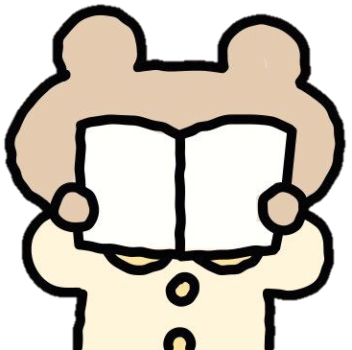
Nombre: Yazmin Tellez Fuentes N.L.: 19
Materia: Aprendizaje en el Servicio Profesora: Elizabeth Guadalupe Ramos Suarez

Slide 2
Segunda Semana
En esta segunda semana se realizará el diagnóstico individual de cada alumno revisando unos rubros propuestos por la maestra. Así pues, lo que se busca observar en los niños es lo siguiente: mantenga la atención ante la lectura de un cuento, responda cuestionamientos del cuento, exprese con eficacia sus ideas, identifique y escriba su nombre, realice el copiado de algunas palabras, distinga números de letras, comunique de manera oral y escrita los números del 1 al 20, conoce las figuras geométricas y las describe, sabe qué número sigue después de algún número determinado, entre otros aspectos más.
Es por ello que se hicieron actividades de pensamiento matemático así como lenguaje y comunicación para ir apoyando a la maestra en cuanto al diagnóstico de los alumnos.
Las fábulas son relatos cortos en los que muchas veces animales y objetos inanimados son capaces de hablar y expresarse, e incluso de presentaren características humanas. Suelen utilizarse como recurso didáctico para enseñar sobre las virtudes y defectos de las personas.
EXPLICACIÓN PARA LOS NIÑOS:
Las fábulas son breves narraciones literarias que terminan siempre con un mensaje de enseñanza o moraleja de carácter instructivo, cuyos personajes casi siempre son animales u objetos ficticios.

Slide 3
El cuento es una creación literaria, oral o escrita, en donde se cuentan hechos reales o ficticios con dos propósitos: divertir y enseñar. Los cuentos son muy importantes porque con ellos se desarrolla el gusto por la lectura, desarrolla la escucha, transmite valores, fomenta la creatividad y estimula la interpretación de imágenes.
EXPLICACIÓN PARA LOS NIÑOS:
Primer Semana
LOS NÚMEROS.
Los números sirven para una infinidad de tareas en el mundo, pero su uso principal es que permiten contar objetos. Existen varios usos y estos son algunos ejemplos:
Contar objetos
Para resolver sumas o restas
Representar el valor del dinero
Identificar objetos
Medir
Representar distancias
De acuerdo con Obando, G., y Vásquez, N. (2008) contar es una acción básica para el desarrollo del concepto de número natural, pero si esta acción está mediada por la necesidad de comunicar o interactuar con otros. Por lo tanto, se realiza un juego de pensamiento matemático para que la clase no sea tan aburrida, exista una participación y los niños no estén
El cuento, como historia o narración comprende una serie de acciones con uno o varios personajes dentro de un contexto histórico y físico, en ocasiones sin especificar. De una forma genérica, se ha establecido una estructura común de tres partes: inicio, desarrollo y final.

Slide 4
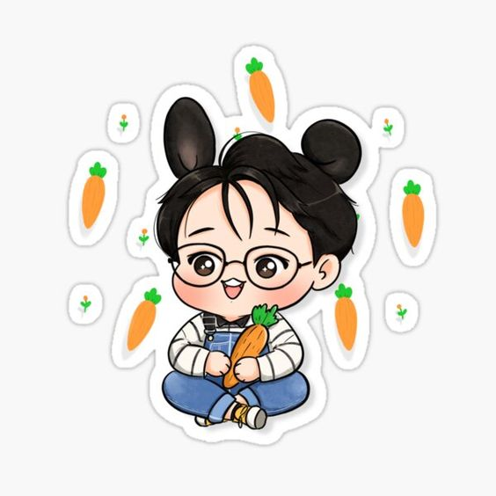
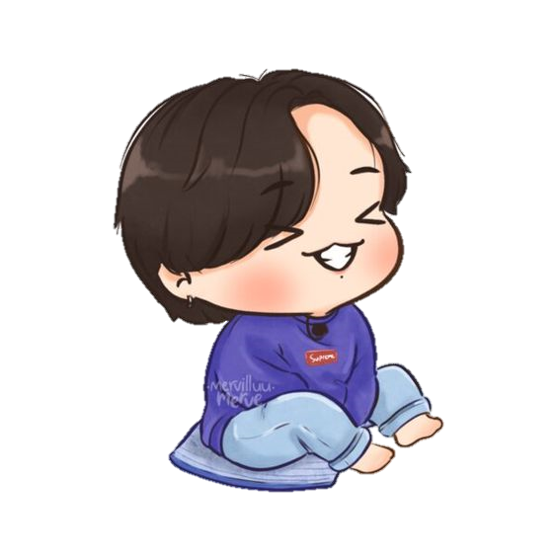
Las figuras geométricas son conjuntos cerrados definidos por una serie de puntos. El estudio de estas figuras, o geometría, es la rama de las matemáticas que se dedica a estudiar estas formas.
EXPLICACIÓN PARA LOS NIÑOS:
Como podemos observar en las figuras se encuentran definidos, la mayoría de ellos, por una serie de puntos. Además que son consideradas como parte de las matemáticas. Con ellas podemos armar distintas figuras y las podemos encontrar en cualquier lugar que nos rodean.
Segunda Semana
estresados porque tienen que escribir ya que para estas fechas no lo quieren hacer.
EXPLICACIÓN PARA LOS NIÑOS:
Los números son divertidos debido a que nos ayudan a saber el total de objetos que tenemos o que queremos conocer, además de que podemos sacar más información como por ejemplo saber cuántos dedos tengo, cuántos lápices tengo, entre otros más.

Slide 5
REFERENCIAS
Obando, G., y Vásquez, N. (2008). Pensamiento numérico del preescolar a la educación básica.
Figuras Geométricas para Niños. Aprender las Formas. Edufichas.com
Fábulas para niños (guiainfantil.com)
▷ ¿Qué es un cuento? | Tipos, estructura y ejemplos | Características (espoesia.com)
ACTIVIDADES POR REALIZAR:
Segunda Semana
Escucharán atentamente una fábula, después se les harán preguntas relacionadas a ella. Luego deberán de ordenar las imágenes de la fábula conforme la lectura y al finalizar la expondrán al grupo. Crearán un cuento, jugarán con el tangram, harán conjuntos con fichas o palitos de madera y se les dará una hoja de trabajo para poder ver si pueden identificar las letras de números además de ver si tienen el principio de cardinalidad en ellos.

